Slide 1
Uber App with Firebase
Giảng viên hướng dẫn: ThS. Lê Viết Tuấn
1451010206 - Nguyễn Minh Tuấn
1451010182 - Lê Trọng Thiện
1451010148 - Trần Nguyễn Vinh Quang
1451010098 - Nguyễn Hoàng Long

Slide 2




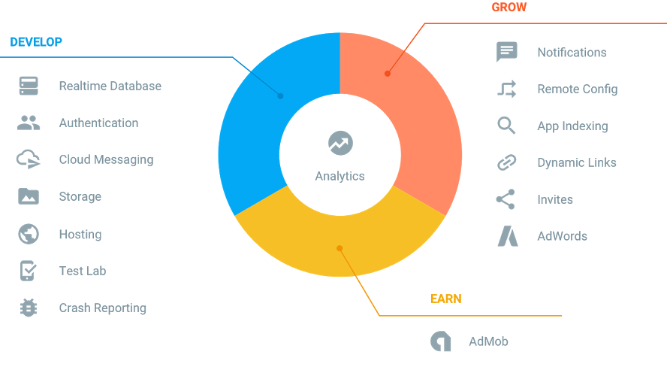


Firebase là gì ?
Firebase là một dịch vụ API để lưu trữ và đồng bộ dữ liệu real-time (thời gian thực).
Notes:
Firebase hoạt động trên nền tảng đám mây và được cung cấp bởi Google
https://firebase.google.com/
1.Dữ liệu thời gian thực - Firebase Realtime Database
Bạn đăng ký 1 tài khoản trên firebase, tạo một ứng dụng và bạn đã có 1 cơ sở dữ liệu thời gian thực.
Dữ liệu sẽ được cung cấp cho bạn dưới dạng JSON và luôn đồng bộ thời gian thực đến mọi kết nối client.
Với các ứng dụng đa nền tảng tất cả các client sẽ đề sử dụng chung 1 DB và luôn được tự động cập nhật dữ liệu mới nhất.
Tất cả dữ liệu được truyền qua một kết nối an toàn SSL với một chứng nhận 2048-bit.
Làm việc offline: Đừng lo nếu mất mạng bởi dữ liệu luôn được lưu trữ trước ở local mỗi khi có sự thay đổi nào sẽ được tự động cập nhật lên server của Firebase và ngược lại khi dữ liệu ở local là cũ hơn với server nó cũng sẽ được tự động cập nhật để dữ liệu luôn là mới nhất.
2.Xác thực người dùng: Firebase đã xây dựng chức năng cho việc xác thực người dùng với Email, Facebook, Twitter, GitHub, Google, và xác thực nạc danh. Nó giúp bạn nhiều trong việc xác thực người dùng.

Slide 3

Tại sao sử dụng Firebase?
Triển khai nhanh
Sự ổn định
Bảo mật
Notes:
1.Triển khai ứng dụng cực nhanh: Firebase cung cấp cho bạn khá nhiều các API, hỗ trợ đa nền tảng giúp bạn tiết kiệm thời gian quản lý cũng như đồng bộ dữ liệu cung cấp hosting, hỗ trợ xác thực người dùng thì việc triển khai ứng dụng sẽ giảm được rất nhiều thời gian phát triển.
2.Bảo mật: Với việc sử dụng các kết nối thông qua giao thức bảo mật SSL hoạt động trên nền tảng cloud đồng thời cho phép phân quyền người dùng database bằng cú pháp javascipt cũng nâng cao hơn nhiều độ bảo mật cho ứng dụng của bạn.
3.Sự ổn định: Firebase hoạt động dựa trên nền tảng cloud cung cấp bởi Google do đó hãy yên tập về việc một ngày đẹp trời nào đó server ngừng hoạt động hay như DDOS hoặc là tốc độ kết nối như rùa bò. Một điều đáng lưu ý nữa đó là do hoạt động trên nền tảng Cloud vì vậy việc nâng cấp hay bảo trì server cũng diễn ra rất đơn giản mà không cần phải dừng server.

Slide 4
Real-time Database
Uber
User
Driver Working
Driver
Available
Customer Request
History
Driver
Customer

Slide 5
Customer
Thêm Google Map API vào activity có sẵn.
Handle Connection to Google Play services.
Build the Api Client.

Slide 6
Customer
Map marker
Get information

Slide 7
Setting
Customer
Driver

Slide 8
Driver
Available
Requested
Working
End drive
Available
Wait for next request

Slide 9
Driver: Working
Available
Working
Available
getAssignedCustomer:
PickupLocation(), Destination(), Info()
endRide(), recordRide()
onLocationChanged()

Slide 10
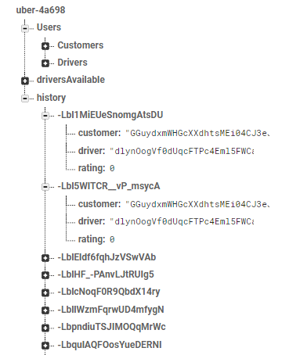
History

Slide 11
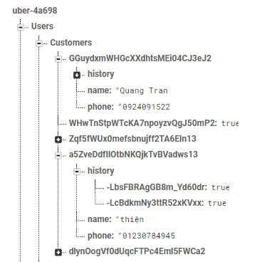
History: Customer

Slide 12
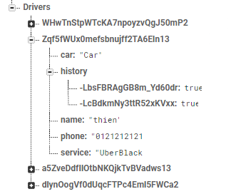
History: Driver

Slide 13
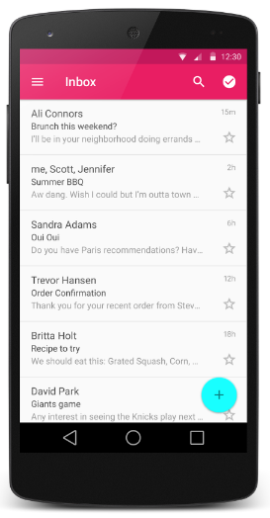
RecyclerView

